Slide 1
RabbitMQ

Slide 2
RabbitMQ
RabbitMQ is a messaging broker. It accepts messages from publishers, routes them and, if there were queues to route to, stores them for consumption or immediately delivers to consumers, if any.

Slide 3
Instalacija RabbitMQ
Koraci za instalaciju (za sve platforme) mogu se naći na adresi https://www.rabbitmq.com/download.html.
Koraci za instalaciju na Windows operativnom sistemu su navedeni ispod.
Napomena: Da bi izbjegli eventualne probleme sve korake izvršavajte pod administratorskim privilegijama.
1. Instalirati programski jezik Erlang sa linka https://www.erlang.org/downloads. Najprije provjeriti da li već imate instaliran Erlang na računaru da ne bi došlo do konflikta. Instalirajte najnoviju verziju jezika.
2. Preuzeti i instalirati RabbitMQ server verziju sa linka: https://rabbitmq.com/install-windows.html. Nakon instalacije, RabbitMQ server će se automatski pokrenuti kao servis. Ovo možete provjeriti u spisku pokrenutih servisa na računaru.
3. U sistemsku promjenljivu "Path" dodati putanju do "sbin" direktorijuma RabbitMQ servera.
4. Iz komandne linije pokrenuti komandu: rabbitmq-plugins enable rabbitmq_management
5. Da bi provjerili da li je sve dobro instalirano u browser-u ukucajte: http://localhost:15672/. Prikazaće vam se login stranica za admin panel RabbitMQ servera.
6. Ulogujte se sa username-om "guest" i password-om "guest".

Slide 4
Instalacija RabbitMQ
Instalirajte docker
docker run -it --rm --name rabitmq -p 15672:15672 -p 5672:5672 rabbitmq:3.9-management

Slide 5
Terminologija
Message broker – (Poštanski servis)
  Servis zadužen za transport poruka od producera do consumera
  Producer šalje poruku i nastavlja sa radom
  Ako dobije odgovor, odgovor će primiti u svom poštanskom sandučetu
  Asinhrona komunikacija

Slide 6
Sinhrona VS asinhrona komunikacija
Sinhrona komunikacija
  HTTP request
  Pošaljemo zahtjev I zaustavljamo se dok ne dobijemo odgovor
Asinhrona komunikacija
  Pošaljemo poruku i nastavljamo sa radom ne čekajući odgovor

Slide 7
Terminologija
Exchange – gleda metadata od poruke I odlučuje kako da je dostavi tamo gdje treba
Više tipova exchange-a
Producer šalje poruke jednom ili više exchangeova

Slide 8
Treminologija
Exchange smjesta poruke u jedan ili više queo-va
Analogno poštanskom sandučetu u poštanskom sistemu
Queue-ovi mogu da budu povezani sa više exchangeova
Exchange može da bude povezan sa više queue-ova
Veza između exchange-a i queue-a se naziva binding
Konzumeri slušaju koje poruke dolaze u njihov queue

Slide 9
Treminologija
Različita podešavanja veza između exchangea I queuova mogu da daju različite rezultate
  Ista poruka stiže u više queue-ova
  Jedna poruka stiže samo u jedan queue

Slide 10
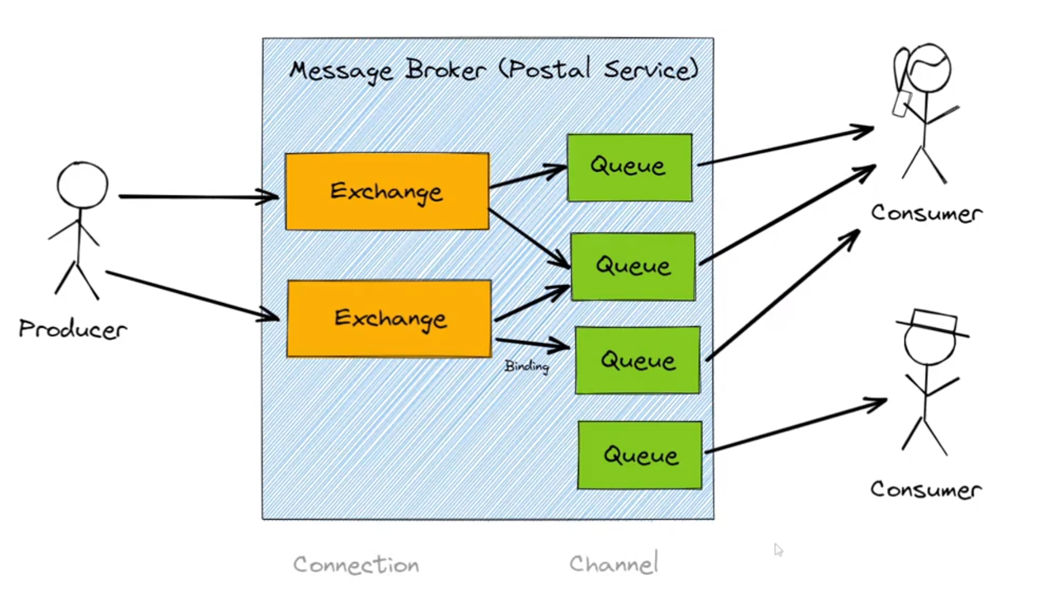
Treminologija

Slide 11
Terminologija
Svaki Konzumer/Producer treba da otvori jednu TCP konekciju prema RabbitMQ brokeru
Konekcija može da ima više kanala
  Možemo npr da šaljemo poruke iz različitih threadova na različite adrese
  Štedimo resurse

Slide 12
Hello world
https://www.rabbitmq.com/tutorials/tutorial-one-java

